Slide 1

دانشگاه آزاد اسلامی واحد
داده کاوی در شبکه های اجتماعی و روابط عمومی و
بازاریابی نوین
استاد:
دانشجو :
زمستان 93

Slide 2
داده کاوی در شبکه های اجتماعی و روابط عمومی و بازاریابی نوین

Slide 3
با تقدیر و تشکر از استاد گرانقدر جناب آقای دکتر باقری که همواره تلاشهای بی وقفه ایشان در طول تحصیل همیشه ما را یاری نمودند.

Slide 4
چکیده
داده كاوي فرآيندي پيچيده جهت شناسايي الگوها و مدل‌های صحيح، جديد و به صورت بالقوه مفيد، در حجم وسيعي از داده می‌باشد، به طريقي كه اين الگوها و مدل‌ها براي انسان‌ها قابل‌درک باشند. داده كاوي به صورت يك محصول قابل خريداري نمی‌باشد، بلكه يك رشته علمي و فرآيندي است كه بايستي به صورت يك پروژه پیاده‌سازی شود.(Han & Kamber, 2006)
در اين پژوهش روش داده كاوي براي تجزيه و تحليل فرآيند روابط عمومي و بازاريابي و ارائه مدل بهينه معرفي می‌شود. بر اين اساس چگونگي تجزيه و تحليل فرآيند روابط عمومي و بازاريابي بر اساس داده كاوي مرور می‌شود و مدل بهينه پيشنهاد می‌گردد.در فصل اول این پژوهش به بیان اهمیت و ضرورت و بیان مسئله این پژوهش همچنین اهداف آن پرداخته شده است.در فصل دوم ادبیات تحقیق در گذشته و نظریه هایی که در اتباط با داده کاوی صورت گرفته است شرح داده شده است همچنین به شرحی از تکنیک های داده کاوی پرداخته شده است.در فصل سوم نیز به بررسی شبکه های اجتماعی و مدیریت ارتباط با مشتری و بازاریابی الکترونیک پرداخته شده است. و در بخش پایانی با توجه تحیلی های صورت گرفته و نتایج بدست امده مدل هایی بهینه‌شده برای نظام جامع بازاريابي ارائه شده است.

Slide 5
مقدمه
امروزه با گسترش سیستم‌های پايگاهي و حجم بالاي داده‌هاي ذخیره‌شده در اين سیستم‌ها، نياز به ابزاري است تا بتوان داده‌هاي ذخیره‌شده پردازش كرد و اطلاعات حاصل از اين پردازش را در اختيار كاربران قرارداد. با استفاده و ابزارهاي گوناگون گزارش گیری معمولي، می‌توان اطلاعاتي را در اختيار كاربران قرار SQL از پرسش‌های ساده در داد تا بتوانند به نتیجه‌گیری در مورد داده‌ها و روابط منطقي ميان آن‌ها بپردازند اما وقتي كه حجم داده‌ها بالا باشد، كاربران هر چقدر حرفه‌ای و باتجربه باشند نمی‌توانند الگوهاي مفيد را در ميان حجم انبوه داده‌ها تشخيص دهند و يا اگر قادر به اين كار هم باشند، هزينه عمليات از نظر نيروي انساني و مالي بسيار بالا است.

Slide 6
مقدمه
دانش داده كاوي يكي از ده دانش در حال توسعه‌ای است كه دهه آينده را با انقلاب فناوري مواجه خواهد ساخت و بدين رو در سال‌های اخير در دنيا گسترش فوق‌العاده سريعي داشته است. امروزه در دنياي توسعه‌یافته مكان و موضوعي بدون بهره از دانش داده كاوي يافت نمی‌شود، به گونه‌ای كه اين دانش در تمامي شئون اين كشورها و در تمامي حوزه‌ها نقش دارد. دانش داده كاوي فرآيند كشف دانش پنهان درون داده‌ها است كه با برخورداري از دامنه وسيع زیر زمینه‌های تخصصي با توصيف، تشريح، پیش‌بینی و كنترل پدیده‌های گوناگون پيراموني، امروزه داراي كاربرد بسيار وسيع در حوزه‌های مختلف از جمله صنعتي، پزشكي، ارتباطات، كشاورزي، انرژي، علوم اجتماعي، فرهنگي، سياسي، اقتصادي، بازرگاني، نظامي و آموزشي و... است به گونه‌ای كه امروزه مرز و محدوديتي براي كاربرد اين دانش در نظر گرفته نشده و زمینه‌های كاري اين دانش را در تمامي عرصه‌های برخوردار از داده می‌دانند.(Two Crows Corporation, 2005)

Slide 7
بيان مسئله
امروزه با عنايت به فشردگي رقابت در بازار و افزايش خدمات و محصولات از نظر تنوع و كيفيت، ارتباط با مشتريان در قالب فعالیت‌های روابط عمومي و بازاريابي بيش از هر زمان ديگر مد نظر قرارگرفته و اثربخشي و كارايي آن به مسئله‌ای مهم براي سازمان‌ها تبديل شده است.
بانك سپه نيز به منظور حفظ و افزايش سهم بازار و رقابت با بانک‌ها خصوصي نوظهور و رقباي قديمي خود، ابتدا نسبت به تشكيل اداره امور مشتريان اقدام نمود و سپس با ادغام اين اداره با اداره روابط عمومي، وظايف بازاريابي را علاوه بر تبليغات آن به اداره جديد يعني اداره روابط عمومي و بازاريابي محول كرد. درعین‌حال همواره نگراني از است. داده كاوي فرآيندي است كه می‌تواند در شناسايي مشكلات و علل بازدارنده روابط عمومي و بازاريابي اثربخش، مفيد باشد.

Slide 8
اهميت و ضرورت پژوهش
حيات و ممات هر مؤسسه مالي، وجود مشتري براي خدمات و محصولات آن است. ارزش هر خدمت يا محصول به وجود مخاطب يا مشتري براي آن می‌باشد. اين مخاطبين شامل مشتريان درون)كاركنان سازمان(و مشتريان بيروني)افراد برون‌سازمانی)است.
درك اهميت مقوله مشتريان موجب می‌شود كه سازمان‌ها به دنبال راه‌کارهایی براي ارتباط موثر با آن‌ها و شناسايي نيازهاي بالقوه و بالفعل آنان باشد. اصلاح يا خلق محصولات جديد زماني اثربخش خواهد بود كه مطابق با خواست و نياز مشتريان صورت گيرد. عدم كارايي فعالیت‌های روابط عمومي و بازاريابي به منزله نقصان در شريان حياتي سازمان به منظور ورود منابع و فروش خروجی‌ها و محصولات توليدي خواهد بود؛ لذا فرآيند ارتباط با مشتريان و بازاريابي، همواره نيازمند واكاوي و تجزيه و تحليل است تا ضمن شناسايي موانع موجود، نسبت به رفع آن اقدام گردد.

Slide 9
اهداف پژوهش
هدف از اين گزارش تبيين موارد ذيل است:
1- كاربرد داده كاوي در شناسايي و واكاوي فرآيندهاي روابط عمومي و بازاريابي بانك ها
2- آشنايي با رسانه‌های اجتماعي و به‌کارگیری آن‌ها در روابط عمومي الكترونيك
3- ارائه الگوي بهينه نظام روابط عمومي و بازاريابي از طريق داده كاوي
از آنجا كه بر اساس بررسی‌های صورت گرفته، پژوهش‌های در اين زمينه بيشتر مبتني بر الگوهاي غربي بوده است، جاي خالي پژوهشي كه مبتني بر نظرات متخصصان ايراني و با توجه به نيازهاي بومی‌ باشد، احساس می‌شود.

Slide 10
پیشینه پژوهش

Slide 11
تاریخچه داده کاوی
با رشد فناوري اطلاعات و روش‌های توليد و جمع‌آوری داده‌ها، پايگاه داده‌هاي مربوط به داده‌هاي تبادلات تجاري، كشاورزي، اينترنت، جزئيات مكالمات تلفني، داده‌هاي پزشكي و غيره سريع تر از هر روز جمع‌آوری و انبارش می‌شوند؛ لذا از اواخر دهه 80 ميلادي بشر به فكر دست‌یابی به اطلاعات نهفته در اين پايگاه داده‌هاي حجيم افتاد زيرا سیستم‌های سنتي قادر به اين كار نبودند. به دليل رقابت در عرصه‌های سياسي، نظامي، اقتصادي و علمي و اهميت دست‌یابی به اطلاعات در کم‌ترین زمان بدون دخالت انسان علم و تجزيه و تحليل داده‌ها يا داده كاوي پا به عرصه گذاشت.
داده كاوي فرآيندي است كه در آغاز دهه‌ی 90 مطرح شد و با نگرشي نو، به مسئله استخراج اطلاعات از پايگاه داده‌ها می‌پردازد. از سال 1995 داده كاوي به صورت جدي وارد مباحث آمار شد و در سال 1996 ، اولين شماره مجله كشف دانش و معرفت از پايگاه داده‌ها منتشر شد. محققاني نظير براچمن و آنند(1996) کلیه مراحل واقع‌گرایانه و رو به جلو کشف دانش از پايگاه داده‌ها را تشخيص دادند(Cios, Pedrycz, Swiniarski, & Kurgan,2007)

Slide 12
تاریخچه داده کاوی
در سال 1989و1991 کارگاه‌های كشف دانش و معرفت از پايگاه داده‌ها توسط پياتتسكي و همكارانش برگزار شد. در فواصل سال‌های 1991 تا 1994 کارگاه‌های كشف دانش و معرفت از پايگاه داده‌ها توسط فيياد و پياتتسكي و ديگران برگزار شد. به طور رسمي اصطلاح داده كاوي براي اولين بار توسط فيياد در اولين كنفرانس بین‌المللی «كشف معرفت و داده كاوي » در سال 1995 مطرح شد. امروزه کنفرانس‌های مختلفي در اين زمينه در سراسر دنيا برگزار می‌شود
(جدول 2-1)

Slide 13
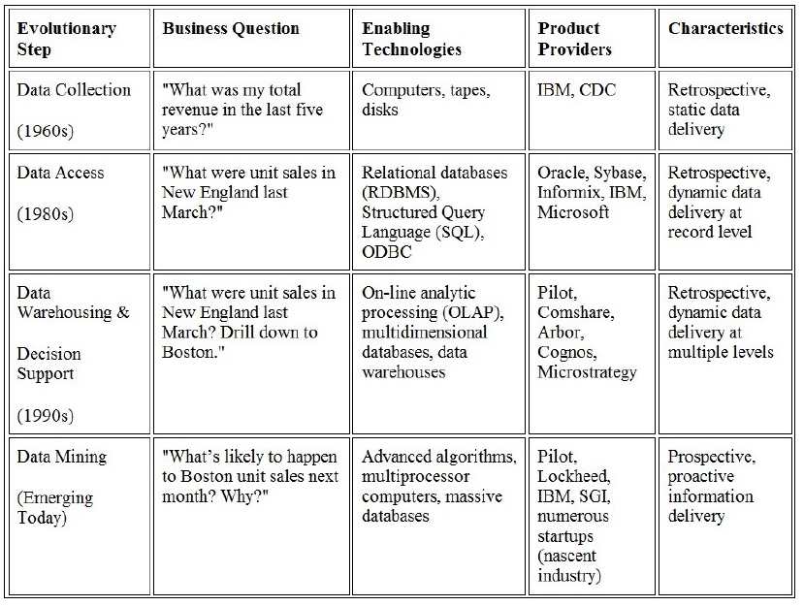
تاریخچه داده کاوی
جدول 2-1- مراحل تکامل داده کاوی (An Introduction to Data Mining,2007)

Slide 14
داده كاوي چيست؟
داده كاوي به بهره‌گیری از ابزارهاي تجزيه و تحليل داده‌ها به منظور كشف الگوها و روابط معتبري كه تا كنون ناشناخته بوده‌اند اطلاق می‌شود. اين ابزارها ممكن است مدل‌های آماري الگوریتم‌های رياضي و روش‌های یادگیرنده باشند كه كار اين خود را به صورت خودكار و بر اساس تجربه‌ای كه از طريق شبکه‌های عصبي يا درخت‌های تصمیم‌گیری به دست می‌آورند بهبود می‌بخشد. داده كاوي منحصر به گردآوري و مديريت داده‌ها نبوده و تجزيه و تحليل اطلاعات و پیش‌بینی را نيز شامل می‌شود. (Two Crows Corporation,2005)

Slide 15
داده كاوي چيست؟
برنامه‌های كاربردي با بررسي فایل‌های متن يا چند رسانه‌ای، به كاوش داده‌ها و پردازش پارامترهاي گوناگوني می‌پردازد كه عبارت‌اند از:
رابطه:(Association) الگوهايي كه بر اساس آن يك رويداد به ديگري مربوط می‌شود. مثلاً خريد قلم به خريد كاغذ.
ترتیب:(Sequence)
الگويي كه به تجزيه و تحليل توالي رويدادها پرداخته و مشخص می‌کند كدام رويداد، رويدادهاي ديگري را در پي دارد. مثلاً تولد يك نوزاد و خريد پوشك.
طبقه‌بندی :(Classification)شناسايي الگوهاي جديد. مثلاً هم زماني خريد چسب و پوشه.
خوشه‌بندی :(Clustering) كشف و مستندسازی مجموعه‌ای از حقايق ناشناخته مثلاً موقعيت جغرافيايي خريد محصولي با مارك خاص.
پیش‌بینی :(Forecasting) كشف الگوهايي كه بر اساس آن‌ها پیش‌بینی قابل قبولي از رويدادهاي آتي ارائه می‌شود. مثلاً رابطه عضويت در يك باشگاه ورزشي با شركت در کلاس‌های ورزشي.

Slide 16
مزاياي داده كاوي
مهم‌ترین مزايايي كه می‌توان براي داده كاوي در نظر گرفت(D.j,1998)
عبارت‌اند از:
كمك به مديران در تصمیم‌گیری
يافتن مقالات خبري روزآمد
كمك به كاربر براي جستجو در وب
بهبود امر بازاريابي
كشف کلاه‌برداری با و نابهنجاري با

Slide 17
مزاياي داده كاوي
مهم‌ترین مزايايي كه می‌توان براي داده كاوي در نظر گرفت(D.j,1998)
عبارت‌اند از:
كمك به مديران در تصمیم‌گیری
يافتن مقالات خبري روزآمد
كمك به كاربر براي جستجو در وب
بهبود امر بازاريابي
كشف کلاه‌برداری با و نابهنجاري با

Slide 18
- اساس داده كاوي
اساس داده كاوي بر مبناي سه فعاليت اصلي است كه ذيلاً به آن‌ها اشاره می‌شود:
حذف داده‌ها: داده‌هاي بی‌ارزش و عوامل بيروني حذف می‌شوند.
فشرده‌سازی داده‌ها: اين عمل به وسيله كدگذاري داده‌ها صورت می‌گیرد.
كشف الگوها: الگوهاي موجود در پايگاه داده‌ها از قبيل طبقه‌بندی، الگوهاي زنجيري و... كشف می‌شوند. (Seifert, 2006) ( D.j,1998)

Slide 19
وظايف داده كاوي
با توجه به مباحث مطرح‌شده می‌توان وظايف داده كاوي را به صورت زير خلاصه كرد:
توصيف: يافتن الگوهايي كه داده‌ها را توصيف می‌کنند.
پیش‌بینی: استفاده از متغيرها براي پیش‌بینی ارزش‌های ناشناخته ديگر متغيرها.
توضيح: اگر كاربري در يك زمان واحد به دو اثر دسترسي داشته باشد، این‌طور نتیجه‌گیری می‌شود كه ارتباطي بين دو اثر وجود دارد؛ بنابراين اگر كاربر ديگري تنها به يكي از اين دو اثر دسترسي داشته باشد از طريق داده كاوي پیش‌بینی می‌شود كه اين كاربر احتمالاً به اثر اول نيز علاقه‌مند است.(Two Crows Corporation, 2005) (D.J, 1998)

Slide 20
انتخاب يك سيستم داده كاوي
سیستم‌های داده كاوي در روش و عملكرد متفاوت‌اند و حتي ممكن است با انواع كاملاً متفاوتي از مجموعه داده‌ها مطابق باشند (D.J, 1998) (Frawley & Piateski,1991) براي انتخاب يك سيستم داده كاوي بايد شرايط زير در نظر گرفته شوند:
  نوع داده‌ها: كه می‌تواند متني، رابطه‌ای، زنجيري، فضايي و... باشد
  ساختار و ویژگی‌های سرور و مشتري
  منبع داده‌ها
  روش و عملكرد سيستم
  قابليت اندازه‌گیری
  استفاده از ابزارهاي ديداري
  زبان سيستم
  گرافيكي بودن محيط(سيستم)

Slide 21
رابطه داده كاوي با آناليز آماري
داده كاوي معمولاً با نوشتن مقدار زيادي گزارش و تحقيق و استعلام در آن‌ها اشتباه گرفته می‌شود. اما در واقع داده كاوي هیچ‌کدام از اين با را شامل نمی‌شود بلكه داده كاوي توسط تجهيزات خاصي صورت می‌پذیرد، كه عمليات كاوش را بر اساس تجزيه و تحليل مكرر داده‌ها انجام می‌دهد. (Makulowich, 1999)
داده كاوي با آناليزهاي متداول آماري نيز متفاوت است؛ در زير می‌توان برخي از اصلی‌ترین تفاوت‌های داده كاوي و آناليز آماري را مشاهده نمود:
آناليز آماري:
آمار شناسان هميشه با يك فرضيه شروع به كار می‌کنند.
آن‌ها از داده‌هاي عددي استفاده می‌کنند.
آمارشناسان بايد رابطه‌هایی را ايجاد كنند كه به فرضيه آن‌ها مربوط است.
آن‌ها می‌توانند داده‌هاینابجا و نادرست را در طول آناليز مشخص كنند.
آن‌ها می‌توانند نتايج كار خود را تفسير و براي مديران بيان كنند.

Slide 22
محدودیت‌های داده كاوي
درحالی‌که محصولات داده كاوي ابزارهاي قدرتمندي می‌باشند، اما در نوع كاربردي كافي نيستند. براي كسب موفقيت، داده كاوي نيازمند تحليلگران حرفه‌ای و متخصصان ماهري می‌باشد كه بتوانند تركيب خروجي به وجود آمده را تحليل و تفسير نمايند. در نتيجه محدودیت‌های داده كاوي مربوط به داده اوليه يا افراد است تا اينكه مربوط به تكنولوژي باشد. اگرچه داده كاوي به الگوهاي مشخص و روابط آن‌ها كمك می‌کند، اما براي كاربر اهميت و ارزش اين الگوها را بيان نمی‌کند. تصميماتي از اين قبيل بر عهده خود كاربر است.
تشخيص رابطه بين رفتارها و يا متغيرها يكي ديگر از محدودیت‌های داده كاوي می‌باشد كه لزوماً روابط اتفاقي را تشخيص نمی‌دهد. مثلاً برنامه‌های كاربردي ممكن است الگوهاي رفتاري را مشخص كند، مانند تمايل به افتتاح حساب قرض‌الحسنه، درست قبل از پايان مهلت شركت در قرعه‌کشی. در حقيقت رفتارهاي شخصي شامل شغل، وضع خانوادگي، يا تفريح ممكن است بر روي متغيرهاي اضافه تأثير بگذارد.

Slide 23
مراحل داده كاوي
داده كاوي فرآيندي تحليلي است كه براي كاوش داده‌ها )معمولاً حجم عظيمي از داده‌ها در زمینه‌های کسب‌وکار و بازار(صورت می‌گیرد و يافته با به‌کارگیری الگوهايي، احراز اعتبار می‌شوند. هدف اصلي داده كاوي پیش‌بینی است. فرآيند داده كاوي شامل سه مرحله می‌باشد. ( شکل 2-1):
كاوش اوليه
ساخت مدل يا شناسايي الگو با كمك احراز اعتبار/ تأييد
بهره‌برداری

Slide 24
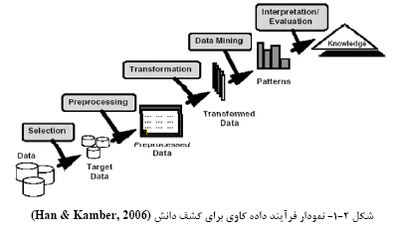
مراحل داده كاوي

Slide 25
تکنیک‌های داده كاوي
دسته‌بندی (Classification)
خوشه‌بندی (Clustering)
پیش‌بینی (Prediction)
تحليل سری‌های زماني (Analysis Time Series)

Slide 26
تعاریف عمومی، تکنیک ها، روش ها

Slide 27
شبکه های اجتماعی
تعريف تجارت الكترونيكي (E Business)
يكي از اهداف قابل توجه از فن آوري اطلاعات، بكارگيري آن در توسعه سازمانهاي اقتصادي و خدماتي است اين هدف اساسا در حوزه تجارت الكترونيكي تعريف و پيگيري مي‌شود. تجارت الكترونيكي تعريف و پيگيري مي‌شود. تجارت الكترونيكي نيز با تعابير و ديدگاههاي متفاوت تعريف شده است. هريك برمبناي يك ديدگاه خاص از تجارت الكترونيكي است. در اينجا به چند مورد از اين تعاريف اشاره مي‌شود:
تجارت الكترونيكي اجرا و هماهنگي فرايندهاي حياتي سازمانهاي اقتصادي، از قبيل طراحي، تايمن مواد و خدمات، توليد، فروش، اجراي سفارشات، ارائه خدمات از طريق بكارگيري حرفه اي رايانه‌ها و فن آوري ارتباطات و داده‌هاي ذخيره شده در رايانه‌ها را برعهده دارد.
تجارت الكترونيكي شامل انجام هركاري با فن اورين ارتباطات و اطلاعات (ICT) براي اجراي اهداف تجاري بين سازمانها يا سازمان و مصرف كننده است.

Slide 28
شبکه های اجتماعی
مقدمه
به طور معمول شبکه‌های اجتماعي را می‌توان در قالب گراف نمايش داد كه در این گراف گره با معادل با بازيگران شبكه اجتماعي بوده و یال‌های گراف نشان‌دهنده ارتباط بين بازيگران می‌باشد. با توجه به ساختار شبكه اجتماعي و يك طرفه يا دوطرفه بودن ارتباط، گراف متناظر می‌تواند گراف جهت‌دار يا بدون جهت باشد . همچنين در صورتي كه قوت ارتباط بين افراد در شبكه اجتماعي يكسان نباشد، گراف متناظر با شبكه يك گراف وزن دار خواهد بود كه در آن وزن هر يال متناظر باقوت ارتباط می‌باشد.
براي شناخت بهتر « شبکه‌های اجتماعی » نیازمند آشنایی با مجموعه‌ی محیط بر آن ، یعنی « زسانه های اجتماعی» هستیم. بر اساس تعاريف موجود، طبقه‌بندی با جزئيات دقيق تري براي رسانه‌های اجتماعي ارائه می‌گردد:
پروژه‌های مشاركتي ، بلاگ با ، جوامع محتوا محور ، سایت‌های شبکه‌های اجتماعي ، دنياي بازی‌های مجازی و دنياهاي مجازي اجتماعي

Slide 29
رسانه‌های اجتماعي
ایده‌ی پشت رسانه‌های اجتماعی، ایده‌ی جد يدي نيست. در سال 1979 ، تام تراسكات و جيم اليس از دانشگاه يورك سيستم يوزنت را كه سيستمي بر اي مباحثه جهاني بود و به كاربران اجازه پست پيام می‌داد را ابداع كردند.
اما رسانه‌های اجتماعی به شيوه امروزی احتمالاً به زماني بازمی‌گردد كه بروس و سوزان آبلسون سايت اُپن دایری )خاطرات روزانه سرگشاده (را راه‌اندازی كردند كه سايت اجتماعي بر اي به اشتراك گذاشتن خاطرات روزانه‌ی افراد بود. در همان زمان واژه وبلاگ برای اولین بار استفاده شد و بعدها وقتي بلاگري به شوخي، واژه را به « وی بلاگ» (ما بلاگ می‌کنیم) تغییر داد، «بلاگ» متولد شد . دسترسي به اينترنت با سرعت بالا منجر به تشكيل سایت‌های شبکه‌های اجتماعي همچون « مای اسپیس» . « فیس بوک» گردید. این موضوع منجر به نام گذاری ـ رسانه‌های اجتماعی» شد. آخرين نسخه چنين رسانه‌هایي، دنياهاي مجازي هستند : محيط كامپيوتري شبیه‌سازی شده‌ای با آواتارهای سه بعدی که معروف‌ترینشان « سکندلایف» ( زندگی دیگر) ساخته « لیندن لب» است (جدول 3-1)

Slide 30
رسانه‌های اجتماعي
جدول 3-1- تاریخچه پیدایش رسانه‌های اجتماعی

Slide 31
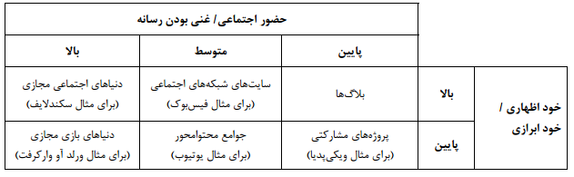
دسته بندی رسانه های اجتماعی

Slide 32
انواع رسانه‌های اجتماعي
پروژه‌های مشارکتی
بلاگها
جوامع محتوا محور
سایت‌های شبکه‌های اجتماعي
دنیاهای بازی مجازی
دنياي اجتماعي مجازي

Slide 33
فوايد شبکه‌های اجتماعي
گسترش سريع اطلاعات
قدرت محاسباتي
اطلاعات آماري
استفاده از قدرت اجتماعي

Slide 34
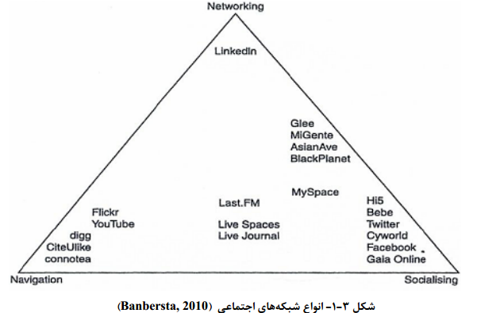
انواع شبکه‌های اجتماعي بر مبنای نوع ارتباطات
ارتباطات اجتماعي
شبکه‌بندی
ناوبري

Slide 35
داده كاوي در وب (وب كاوي)
در عصر حاضر وب كاوي محيط اينترنت جهاني را تبديل به محيطي کاربردی‌تر كرده است كه كاربران می‌توانند سریع‌تر و راحت‌تر اطلاعات مورد نيازشان را پيدا كنند؛ كه شامل كشف و تحليل داده، مستندات و از محيط اينترنت جهاني می‌باشد. وب كاوي از جزئيات سند و محتويات سند و ساختار 2 Hyper Link چندرسانه‌ای براي كمك به كاربر جهت مشاهده اطلاعات مورد نيازش استفاده می‌کند. وب كاوي استفاده از تکنیک‌های داده كاوي براي كشف الگوهايي در داده‌های وب، به منظور درك بهتر و خدمت به نيازهاي كاربران از برنامه‌های كاربردي مبتني بر وب است. وب و موتورهاي جستجو خودشان شامل اطلاعات ارتباطي درباره مستندات هستند و وب كاوي اين ارتباطات را كشف می‌کند و به سه بخش تقسیم‌بندی می‌نماید.

Slide 36
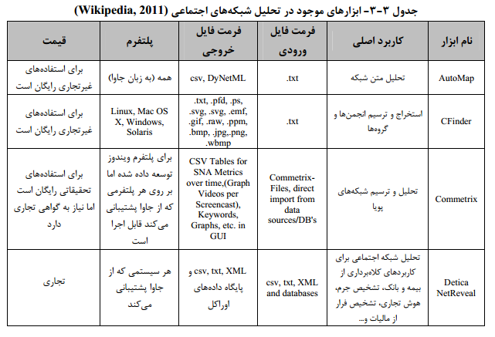
نرم‌افزارهای تحليل شبکه‌های اجتماعي

Slide 37
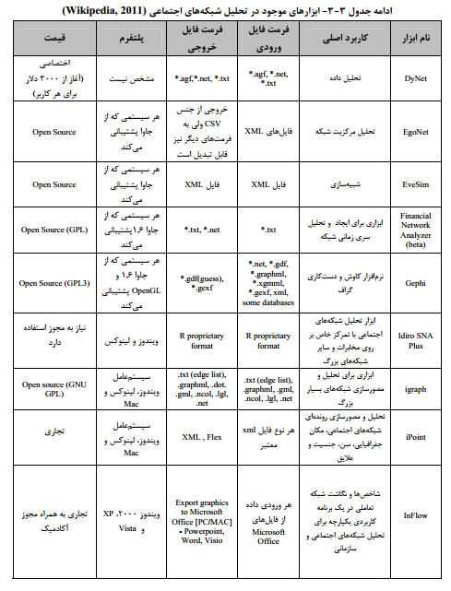

Slide 38
مجامع در شبکه‌های اجتماعي
با گسترش استفاده از روش‌های ارتباط الكترونيكي، شبکه‌های اجتماعي ایجادشده در اثر آن‌ها گسترش‌یافته و اهميت استخراج مجامع از اين شبکه‌ها اهميت بيشتري پيدا می‌کند. از آنجا كه هر شبكه اجتماعي را می‌توان با يـك گراف نمايش داد، در بسياري از موارد براي استخراج مجامع در شبکه‌های اجتماعي از الگوریتم‌های مربوط به تحليـل گراف و استخراج مؤلفه‌هایی كه قوياً همبند هستند، استفاده می‌شود.
با گسترش داده كاوي، تحليل شبکه‌های اجتماعي و استخراج مجامع به اين حوزه راه يافته اسـت و در برخـي از روش‌ها براي استخراج مجامع از الگوریتم‌های خوشه‌بندی استفاده می‌شود. در اين الگوریتم‌ها اغلب بر اساس محتواي ارتباطات اقدام به استخراج مجامع از شبکه‌ها می‌گردد. در همين راستا الگوریتم‌های خوشه‌بندی خاصـي نيـز بـراي استخراج مجامع پيشنهاد گرديده است.

Slide 39
چالش‌های پيش رو در شبکه‌های اجتماعي
برخي از شبکه‌های اجتماعي خسته‌کننده شده‌اند مطالعات نشان می‌دهد كه شبکه‌های اجتماعي بايد باهدف اتصال كاربران به يكديگر پيش بروند. كه اين اتصال و ارتباط در مورد كاربراني با منافع مشترك می‌باشند از قبيل دوستان قديمي يا كاربراني كه به دنبال سرگرمي می‌باشند.
چالش‌های امنيتي

Slide 40
روابط عمومي
داده كاوي در روابط عمومي
داده كاوي در روابط عمومي شامل:
  خوشه‌بندی و دسته‌بندی براي بهبود بازاريابي، تبليغات و مديريت ارتباط با مخاطبين و به طور خاص مشتريان.
  قوانين وابستگي و تحليل سری‌های زماني براي تشخيص رفتاري مخاطبين.
  الگوي تحليل پيوندها و مسائل موجود در نظريه گراف برای نمایش و تحليل تماس‌ها و ارتباطات بين مشتريان.
  شناخت نقاط ضعف سيستم با كمك فرآيندهاي آماري و تكنيك تحليل سری‌های زماني.
  شناخت علت‌ها و معلول‌های موجود در سيستم با كمك قوانين وابستگي.
  پیاده‌سازی يك مورد كاربردي و اصلاح مدل‌ها.
  استفاده از ابزار رايج در پیاده‌سازی مورد كاربردي.
  مدل نهايي.
  نوع تحليل مورد نظر سازمان.

Slide 41
مديريت ارتباط با مشتري (CRM)
مديريت ارتباط با مشتري يك فرآيند تجاري است كه تمام جوانب مشخصه‌های مشتري را آدرس‌دهی می‌کند، دانش مشتري را به وجود می‌آورد، روابط را با مشتري شكل می‌دهد و برداشت آن‌ها را از محصولات يا خدمات سازمان ايجاد می‌کند.

Slide 42
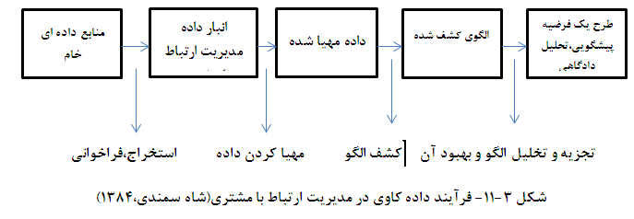
مديريت ارتباط با مشتري (CRM)
فرآيند داده كاوي در مديريت ارتباط با مشتري
داده كاوي يكي از عناصر مديريت ارتباط با مشتري است و می‌تواند به حركت سازمان‌ها به سمت مشتري محوري كمك كند. فرآيند داده كاوي در مديريت ارتباط با مشتري به صورت زير است: (شكل 3-11)

Slide 43
شبکه‌های اجتماعي و مديريت ارتباط با مشتري
شبکه‌های اجتماعي مکان‌های كليدي براي شرکت‌ها به منظور مديريت روابط با مشتريان خود محسوب می‌شود. هر كاربري كه خود را پيرو يا طرفدار يك نام تجاري اعلام می‌کند، مشتري يا مشتريان بالقوه محسوب می‌شود. هر تعاملي كه شركت با اين كاربران از آن زمان به بعد داشته باشد، بايد به صورتي باشد كه گويي با بهترين مشتريان در جهان رفتار می‌کند.
همچنين صفحه يك نام تجاري در هر شبكه اجتماعي می‌تواند به عنوان فرصتي براي بازاریاب‌ها براي بررسي چگونگي احساس مشتريان و برقراري ارتباط با آن‌ها باشد.

Slide 44
بازاريابي
بازاريابي عبارت است از مجموعه‌ای از فعالیت‌های انساني و اقتصادي هدایت‌شده در جهت ارضای نیازها و خواسته‌های افراد جامعه از طريق فرآيند مبادلات. (كاتلر، دايره المعارف بازاريابي از A تا Z 1385) خدمت به مشتريان شامل كليه اموري است كه مؤسسه به منظور جلب رضايت مشتريان و كمك به آن‌ها براي دريافت بیش‌ترین ارزش از خدماتي كه خريداري کرده‌اند انجام می‌دهد.
هدف از بازاريابي يافتن تأثير آني و آتي هر يك از عوامل محيطي در عناصر آميخته در محصول، قيمت، توزيع و ترفيع است.

Slide 45
بازاريابي
چرخه زندگي مشتري
واژه چرخه زندگي مشتري به مراحلي در ارتباط بين مشتري و تجارت برميگردد و آگاهي نسبت به آن موجب سودآوري مشتري می‌شود. عموماً چهار مرحله در چرخه زندگي مشتري وجود دارد:
مشتريهاي بالقوه: افرادي كه هنوز مشتري نيستند ولي در هدف بازار قرار دارند.
مشتريهايي كه عکس‌العمل نشان می‌دهند: مشتريان بالقوه يا احتمالي كه به يك محصول يا خدمت علاقه و واكنش نشان می‌دهند.
مشتری‌های بالفعل: افرادي كه در حال حاضر محصول يا خدمتي را به كار می‌برند.
مشتری‌های سابق: این‌گونه افراد مشتريان مناسبي نيستند، چرا كه مدت زيادي در هدف فروش قرار ندارند و يا خريدشان را به سمت محصولات يا خدمات رقيب برده‌اند. (کات لر، دايره المعارف بازاريابي از A تا Z،1385)

Slide 46
بازاريابي
نحوه تعامل با مشتريان شبکه‌های اجتماعي
  استفاده از شبکه‌های اجتماعي در تمام گروه‌های سني در حال رشد است.
  شبکه‌های اجتماعي به صورت چسبنده عمل می‌کنند. نيمي از كاربران حداقل يك بار در روز از شبكه بازديد می‌کنند.
  كاربران شبکه‌های اجتماعي می‌خواهند كه نظرات و صداي آن‌ها نه تنها در شبکه‌های اجتماعي بلكه در بلاگها يا سایت‌های ديگر هم شنيده شود.
  بسياري از مشتری‌ها به دنبال توصیه‌ها و پندهاي ارائه‌شده توسط ساير كاربران شبکه‌های اجتماعي راجع به محصولات و خدمات هستند.

Slide 47
كاربرد روش داده كاوي در فرآيند روابط عمومي و بازاريابي بانك ها
مرحله كاوش
مرحله بهره‌برداری و ارائه مدل بهينه براي اداره روابط عمومي
و بازاريابي بانك ها
مرحله ساخت و احراز اعتبار مدل

Slide 48
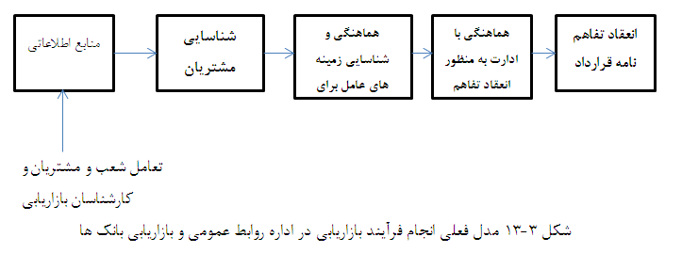
كاربرد روش داده كاوي در فرآيند روابط عمومي و بازاريابي بانك ها
مرحله كاوش

Slide 49
كاربرد روش داده كاوي در فرآيند روابط عمومي و بازاريابي بانك ها
مرحله كاوش

Slide 50
كاربرد روش داده كاوي در فرآيند روابط عمومي و بازاريابي بانك ها
مرحله ساخت و احراز اعتبار مدل
منابع اطلاعاتي
هدف‌گذاری
ارزيابي عملكرد

Slide 51
نتیجه گیری و پیشنهادات

Slide 52
بحث، نتیجه‌گیری و پيشنهاد براي پژوهش‌های آتي
داده كاوي وظيفه كشف الگوهاي جالب از مقادير زيادي از داده‌ها، كه در آن داده‌ها را می‌توان در پايگاه داده، انبار داده‌ها، يا ديگر مخازن اطلاعات ذخيره كرد. اين يك زمينه بین‌رشته‌ای جديد است، ترسيمي از حوزه‌هایی مانند سیستم‌های پايگاه داده، انبار داده‌ها، آمار، يادگيري ماشين، تجسم داده‌ها، بازيابي اطلاعات، و محاسبات با كارايي بالا. ديگر حوزه‌های مؤثر شامل شبکه‌های عصبي، تشخيص الگو، تجزيه و تحليل داده‌های فضايي، پايگاه داده‌های تصوير، پردازش سيگنال، و بسياري از زمینه‌های نرم‌افزار، از جمله به عنوان کسب‌وکار، اقتصاد، و بيو انفورماتيك می‌باشد. دانش داده كاوي سازمان‌ها را قادر می‌سازد تا از سرمايه داده‌هایشان بهره‌برداری نمايند. اين ابزار براي پشتيبان فرآيند تصمیم‌گیری استفاده می‌گردد. داده كاوي با پردازش جامع داده و انجام فرآيند تصمیم‌گیری از طريق استخراج دانش باارزش از داده، تصمیم‌گیری را براي مديران سازمان تسهيل می‌نماید.

Slide 53
بحث، نتیجه‌گیری و پيشنهاد براي پژوهش‌های آتي
پيشنهاد براي پژوهش‌های آتي
ارائه مدل بهینه‌شده نظام جامع بازاريابي بر اساس بازار هدف خدمات الكترونيك به كمك تکنیک‌های داده كاوي
ارائه مدل بهینه‌شده نظام جامع روابط عمومي براي حفظ مشتريان فعلي و توسعه نظام اطلاع‌رسانی به كمك تکنیک‌های داده كاوي
ارائه مدل بهینه‌شده براي باشگاه مشتريان بانك سپه
بررسي فرصت‌ها و چالش‌های داده كاوي در شهر الكترونيكي
ارائه مدل‌های ريسك مشتريان، آناليز ريزش مشتريان و آناليز بقاي مشتري به كمك داد كاوي در مديريت ارتباط با مشتري
ارائه سيستم مديريت دانش مشتريان بر اساس داده كاوي

Slide 54
پایان

